Slide 1
OpenAIRE et OpenAIREplus
Jean-François Lutz
Université de Lorraine / Couperin

Slide 2
Au programme…
Quel contexte et quels objectifs ?
Où en sont les projets ?
A qui profite OpenAIRE(plus) ?

Slide 3
1. Quels contextes, quels objectifs ?
Contexte : Open Access Pilot (juillet 2007) + ERC guidelines
Objectif : accompagner les chercheurs concernés par l’obligation de dépôt (Special Clause 39)
Partenaire FR :

Slide 4
1. Quels contextes, quels objectifs ?
Contexte : Riding the wave (octobre 2010)
Objectif : lier publications et datasets sur un périmètre plus large
Partenaire FR :

Slide 5
2. Où en sont les projets ?
Volet technique : mise en place d’une e-infrastructure
Architecture distribuée
Impératif d’interopérabilité… c’est possible !
publications : OpenAIRE guidelines v 2.0 (oct. 2012)
datasets : hypothèse de reprise du schéma Datacite (sans DOI)
workshop spécifique à l’Univ. de Minho les 7 et 8 février 2013
Résultats pour la compliance des Archives Ouvertes :
EU : variable selon les pays
FR : compatibilité des principales archives (HAL, OATAO, Archimer, ProdINRA…)

Slide 6
2. Où en sont les projets ?
Volet communication : travail en réseau
Empreinte européenne : 27 pays de l’UE + Croatie, Islande, Norvège, Suisse, Turquie
Présentations : 4e journées Open Acccess Couperin (mars 2011)
Veille et prise de contact systématique : 7e PCRD et ERC
Résultats du networking :
EU : H2020 !!!
FR : beaucoup de contenu, mais du chemin reste à faire

Slide 7
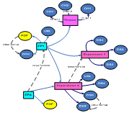
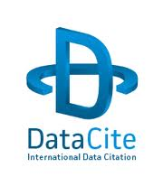
Deposit Publications
& data
Visualize - Manage
Enhanced Publications
Curate & collaborate
Research impact
Citations, usage statistics
+++
Search & Browse
Linked Content
Statistics
+++
Get support
(NOADs)
OpenAIRE HUB
CERN Invenio
De-duplicate
Cite
Link
Text Mine
Classify
APIs
Metadata
on publications
Usage data
Metadata
on data
Guidelines for Funding Info
6,200,000 OA publications
342 validated repositories
CRIS Systems
Guidelines for Data Providers
Guidelines for Publications
EC funding
ResearchID (ORCID, ..)
National funding
OpenDOAR
Publication repositories
Institutional & Thematic
Open Access Journals
…
Data repositories
Data Journals
Notes:
Publications from OA repositories
Links to any funding information
Links them to data repositories
Integrating national research systems
Produces new knowledge / service
Monitoring for research administrators

Slide 8
3. A qui profite OpenAIRE(plus) ?
Chercheurs
Data Providers
Coordonnateurs de projets
Pilotes de la recherche
Autres acteurs

Slide 9
Chercheurs
En plus des bénéfices habituels de l’Open Access…
Visibilité des travaux de recherche pour les financeurs
Lien entre les publications et les données de la recherche
Rapports sur les citations, l’usage, l’impact

Slide 10
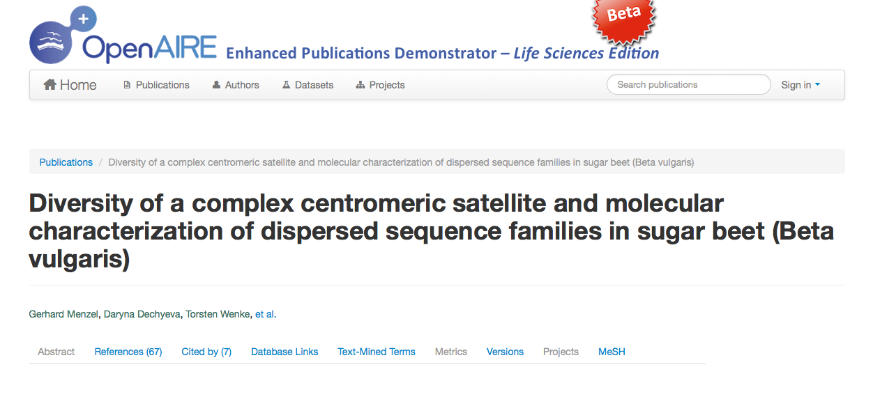

Slide 11
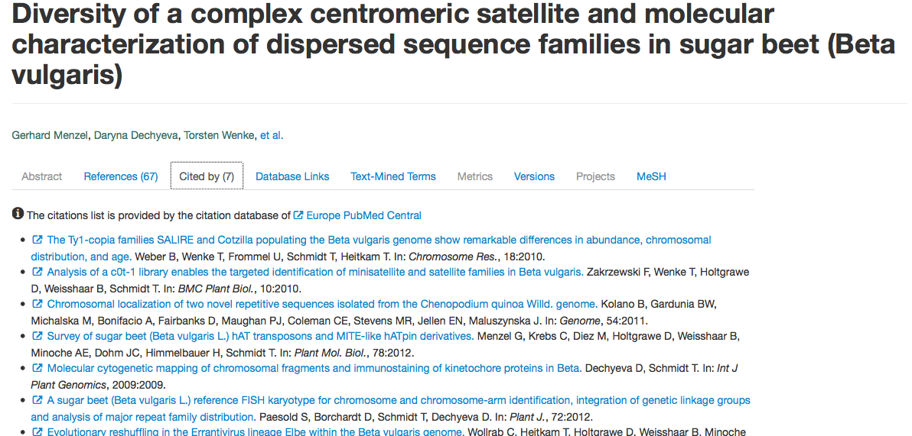

Slide 12
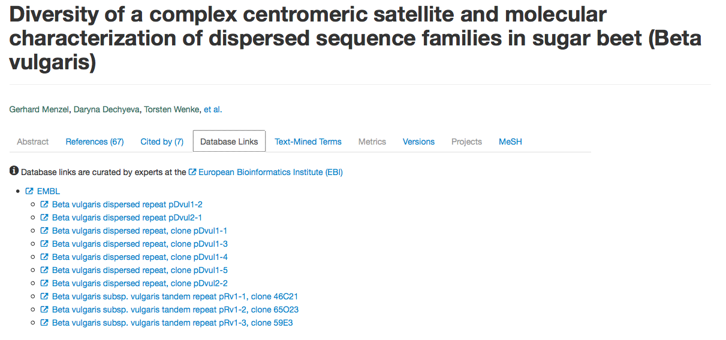

Slide 13
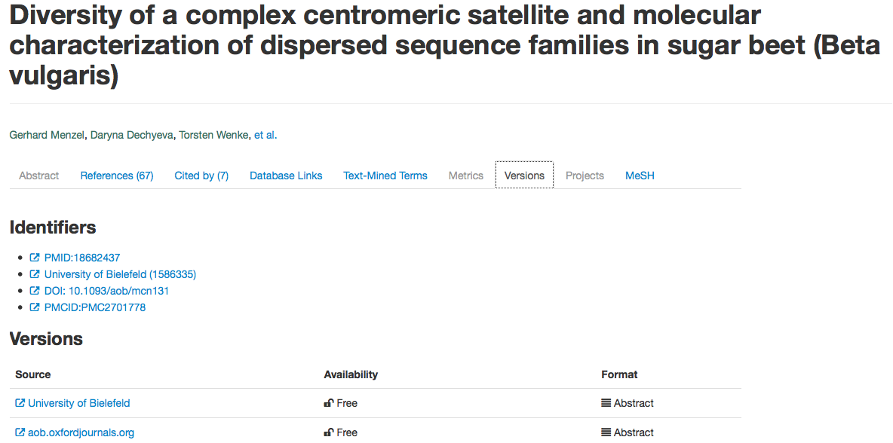

Slide 14
Data Providers
Augmentation de la visibilité des données
Meilleure interopérabilité à travers l’utilisation de standards
Bénéfice d’une information enrichie

Slide 15
Coordinateurs de projets
Facilitation des workflows
Diffusion des résultats de la recherche
Facilitation du reporting

Slide 16
Pilotes de la recherche
Mesure de l’impact
Connaissance de la production scientifique d’un pays et de son impact (citation, usage)
Lien avec les outils de gestion de la recherche (CRIS)
Outils pour connaître les tendances de la recherche

Slide 17
Autres acteurs
Agrégation des statistiques d’usages sur les objets numériques
Mendeley, PLOS, archives ouvertes et revues en Open Access
Outils de gestion des références et réseaux sociaux de chercheurs
Mendeley, Zotero, CiteULike ….

Slide 18
Merci pour
votre attention
Des questions ?

